Slide 1
Probabilités conditionnelles et indépendance
Rappels
Pour découvrir : Activité 26 page 41

Slide 3
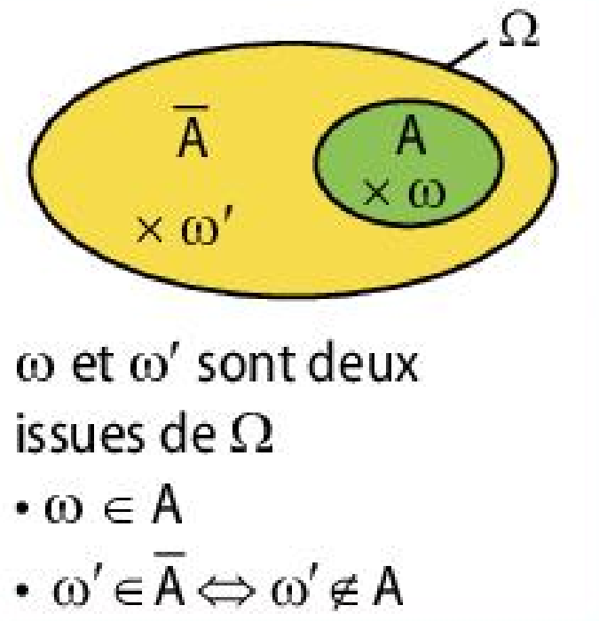
Probabilités conditionnelles et indépendance
Rappels
Pour découvrir : Activité 26 page 41
Une expérience aléatoire est un processus dont le résultat relève du hasard.
Définition – Évènement et évènement contraire
Dans une expérience aléatoire, chacun des résultats possibles est appelé « issue » et l'ensemble constitué par toutes les issues est appelé « univers », noté $Ω$.
Un « événement » est un ensemble d'issues et on considère également qu'une issue est un événement (dit « élémentaire »)
Si $A$ est un événement, on note $\overline{A}$ l'événement « contraire » de $A$ : c'est l'événement constitué par toutes les issues qui ne sont pas dans $A$.
Exemple :1 page 297 $→$ Exercices 12 à 15 page 304

Slide 4
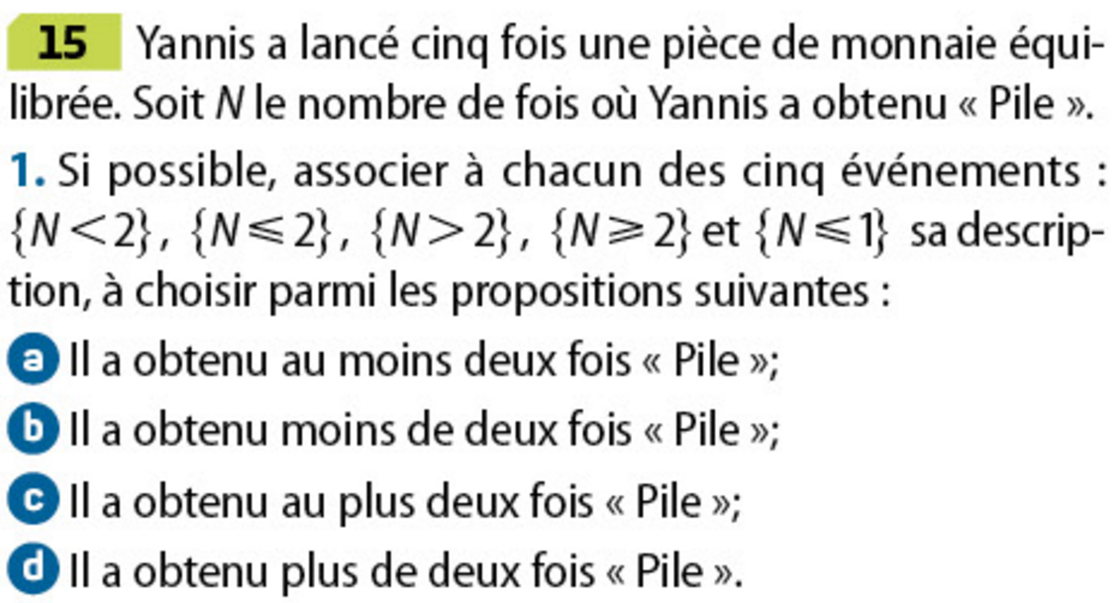
Dans cet exemple, on considère l’expérience aléatoire qui consiste à tirer au hasard une carte dans un jeu classique de 32 cartes.

Slide 5
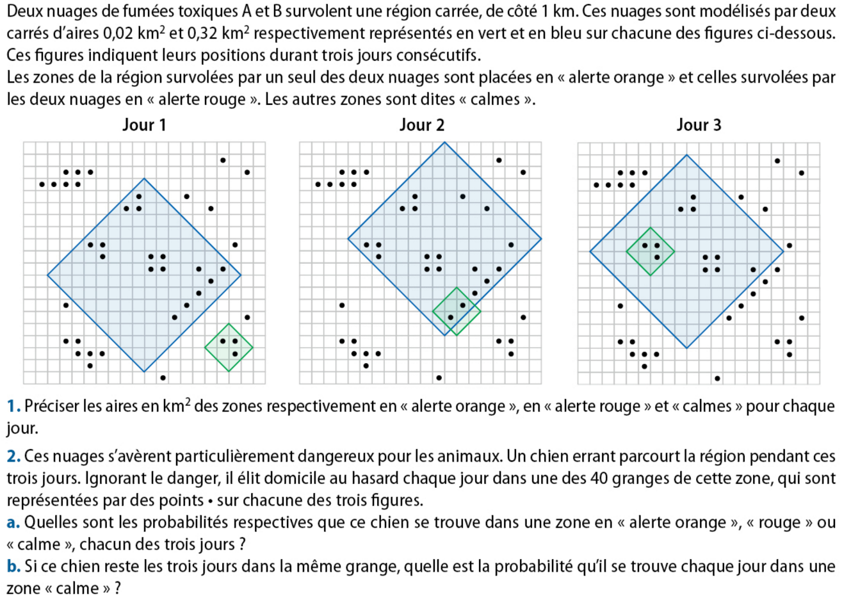
En probabilités, on utilise des notations qui permettent d'être plus concis.
Pour découvrir : Activité 7 page 31

Slide 6
En probabilités, on utilise des notations qui permettent d'être plus concis.
Pour découvrir : Activité 7 page 31
On note $A∩B$ l'événement constitué des issues qui sont à la fois dans A et B.
On note $A∪B$ l'événement constitué des issues qui sont dans au moins un des deux ensembles A ou B.
Exemple : 2 page 297 $→$ Exercices 18 à 20 page 305

Slide 7
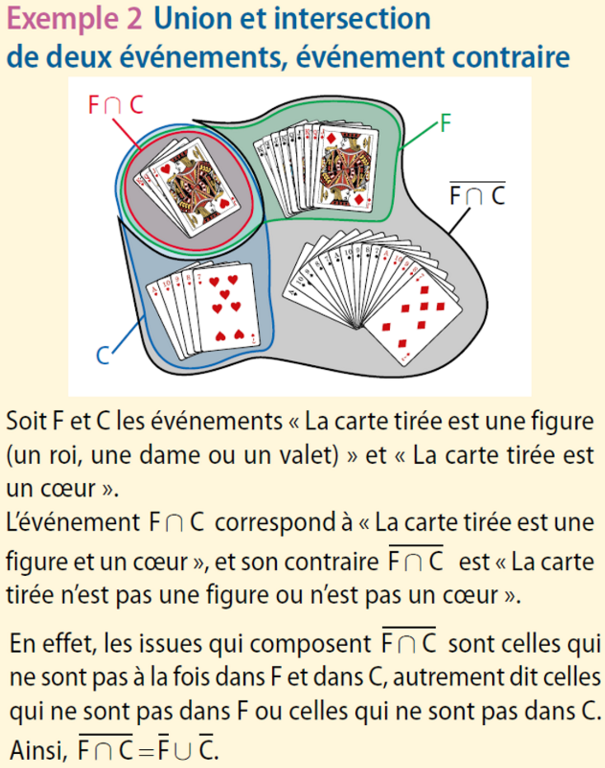
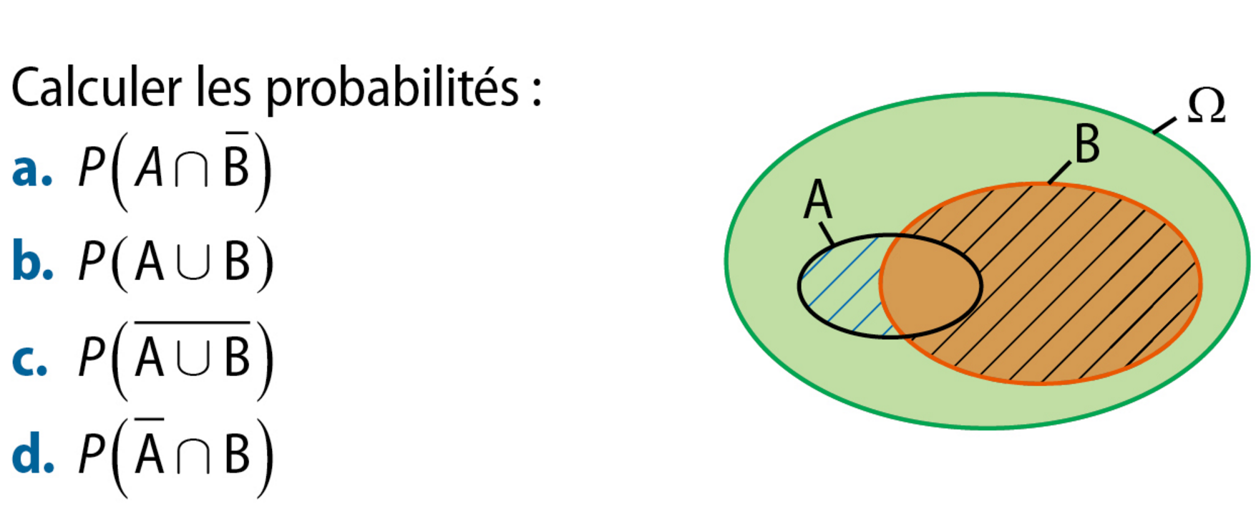

Slide 8
Définition - Notion de probabilité
Une probabilité $P$ sur $Ω$ est une fonction qui, à tout événement, associe un nombre de l’intervalle [0 ; 1] et qui vérifie :
$P\left(Ω\right)=1$
pour tous événements incompatibles A et B, c'est-à-dire tels que $A∩B$ ne contient aucune issue,
$P\left(A∪B\right)=P\left(A\right)+P(B)$.
On donne deux conséquences immédiates et très utiles de cette définition.
Proposition 1 - Conséquences de la définition d'une probabilité (Dém exo 29 page 300)
Pour tout événement A, on a
Si $A$ et $B$ sont deux événements incompatibles, alors
$$P\left(\overline{A}\right)=1−P\left(A\right)$$
$P\left(A∩B\right)=0$.
Le deuxième point de la définition d'une probabilité se généralise.
Proposition 2 - Formule du crible pour deux événements (Dém page 300)
Pour tous événements $A$ et $B$, on a
$$P\left(A∪B\right)+P\left(A∩B\right)=P\left(A\right)+P\left(B\right)$$

Slide 9
On est souvent amené à travailler dans le cas particulier suivant, par exemple dans une expérience de tirage unique où les éléments à choisir sont indistinguables.
Définition - Équiprobabilité
On dit que les issues de $Ω$ sont équiprobables si elles ont toutes la même probabilité.
Alors, pour toute issue $ω$ ,
$P\left(ω\right)=\frac{1}{n}$
$P(A)=\frac{k}{n}$
et pour tout événement $A$ composé de $k$ issues,
Exemple : 3 page 297 $→$ Exercices 25 à 28 page 295

Slide 10
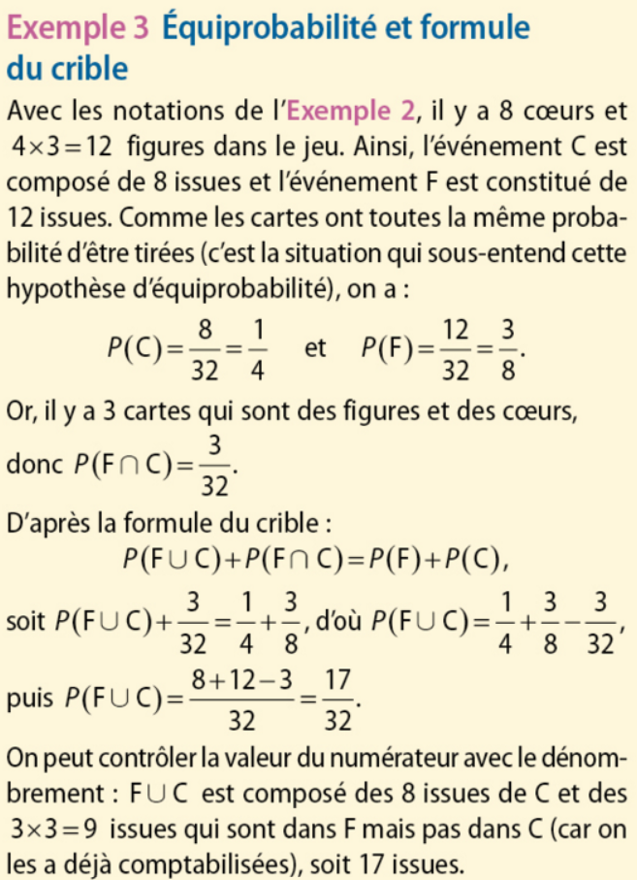

Slide 11
Conditionnement et indépendance
Une loi de probabilité P est définie sur l'univers E d'une expérience aléatoire.
Probabilité de B sachant A
Définition
A et B sont deux événements, avec $P\left(A\right)≠0$.
La probabilité de l'événement B sachant A, notée $P_{A}(B)$, est définie par :
$$P_{A}\left(B\right)=\frac{P\left(A∩B\right)}{P\left(A\right)}$$
$$P_{B}\left(A\right)=\frac{P\left(A∩B\right)}{P\left(B\right)}$$
Remarque :
si $P\left(B\right)≠0$, on définit de même la probabilité de l'événement A sachant B par
Exemple
Un service après-vente a constaté que les retours d'un appareil sont dus dans 30 % des cas à une panne A, dans 40 % des cas à une panne B et dans 3 % des cas à la simultanéité des deux pannes.
Un appareil choisi au hasard présente la panne A.
La probabilité pour qu'il ait aussi la panne B est :
$$P_{A}\left(B\right)=\frac{P\left(A∩B\right)}{P\left(A\right)}=\frac{0,03}{0,3}=0,1$$
Exemple : 2 page 323 $→$ Exercices 23 à 26 page 331

Slide 12
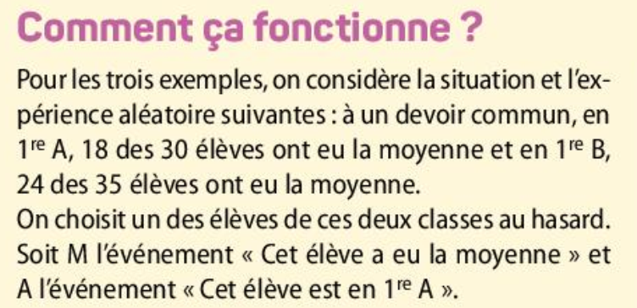

Slide 14
Probabilité de $A∩B$
Propriété
A et B sont deux événements avec $P\left(A\right)≠0$.
La probabilité de l'intersection des événements A et B est :
$$P\left(A∩B\right)=P\left(A\right)×P_{A}\left(B\right)$$
Remarque :
si $P\left(B\right)≠0$, on a de façon analogue
$$P\left(A∩B\right)=P\left(B\right)×P_{B}\left(A\right)$$
Exemple
40 % des chiens d'un éleveur sont des labradors. Les femelles représentent 65 % des labradors et 45 % des autres chiens.
On choisit au hasard le carnet de santé de l'un des chiens de l'éleveur et on note A l'événement : « Le chien est un labrador » et B l'événement : « Le chien est une femelle ».
Ainsi $P\left(A\right)=0,4$ et $P_{A} \left(B\right)= 0,65$.
La probabilité de $A∩B$ : « Le chien est un labrador femelle » est :
$$P\left(A∩B\right)=P\left(A\right)×P_{A}\left(B\right)=$$
$$0,4×0,65=0,26$$

Slide 15
Indépendance de deux évènements
Définition
Dire que des événements $A$ et $B$ sont indépendants signifie que
$P\left(A∩B\right)= P\left(A\right)×P(B)$
Exemple : 1 page 323 $→$ Exercices 9 à 12 page 330
Propriété
Si deux événements $A$ et $B$ sont indépendants, alors les événements $\overline{A}$ et $B$ le sont aussi.
Démonstration (Voir aussi exercice 24 page 326)
D'après le diagramme ci-contre :
$P\left(B\right)=P\left(A∩B\right)+P\left(\overline{A}∩B\right)$, soit $P\left(\overline{A}∩B\right)=P\left(B\right)−P\left(A∩B\right).$
Or A et B sont indépendants, c'est-à-dire $P\left(A∩B\right)=P\left(A\right)×P\left(B\right)$.
Par conséquent, $P\left(\overline{A}∩B\right)=P\left(B\right)−P\left(A\right)×P\left(B\right)$
$=\left(1−P\left(A\right)\right)×P\left(B\right)=P\left( \overline{A} \right)×P\left(B\right)$
Ainsi, les événements $\overline{A}$ et $B$ sont aussi indépendants.

Slide 16
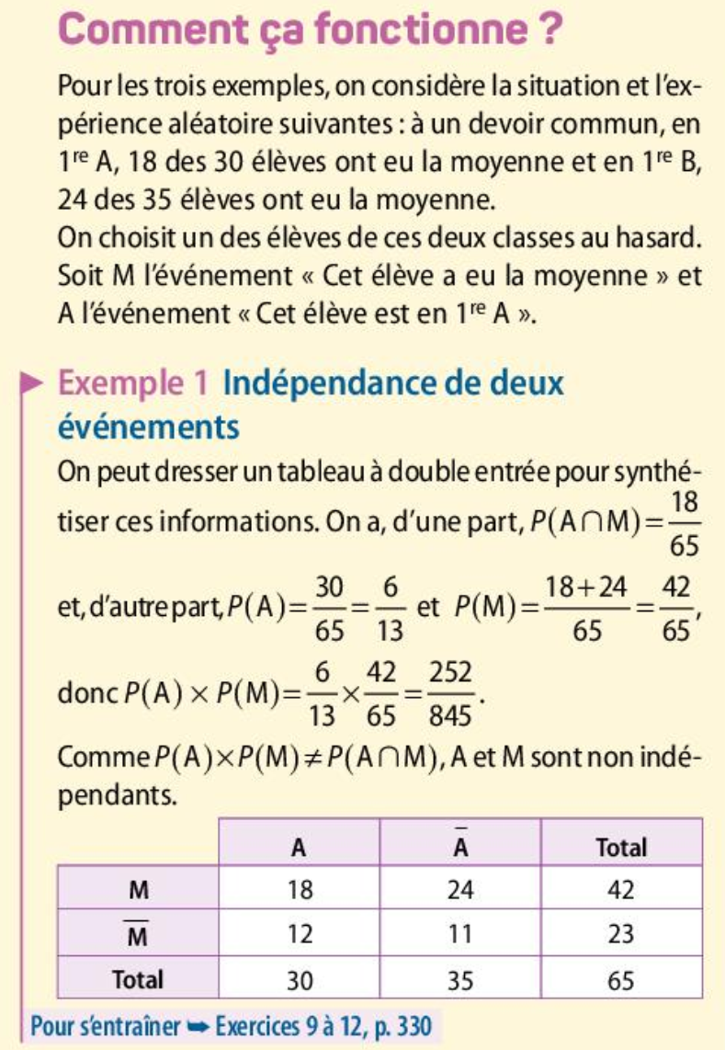

Slide 17
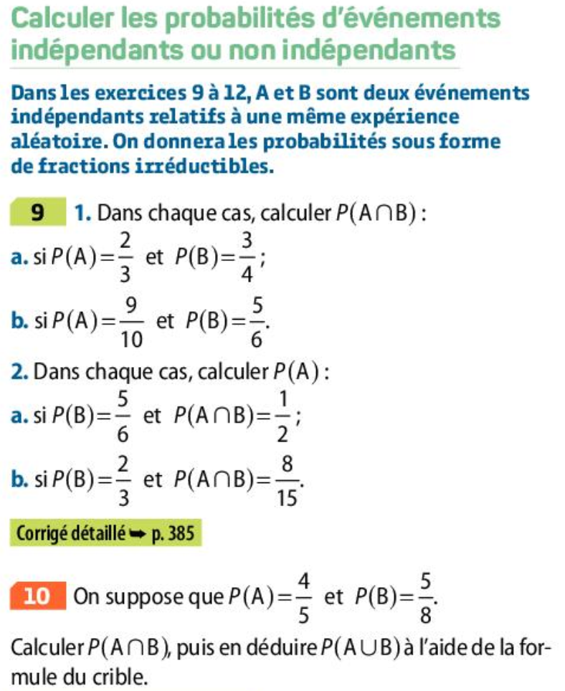
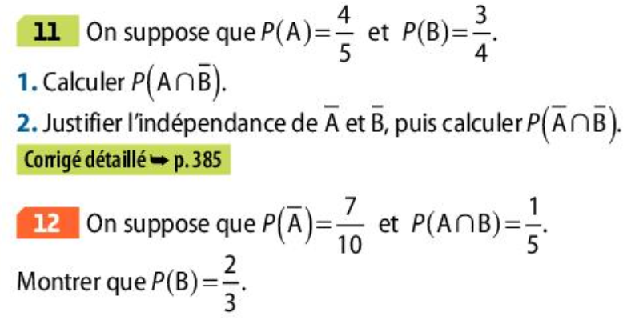

Slide 18
Arbres pondérés
Une loi de probabilité P est définie sur l'univers E d'une expérience aléatoire.
Arbre pondéré par des probabilités
Exemple
On reprend l'exemple du paragraphe II.B).
On peut représenter cette expérience par l'arbre pondéré ci-dessous réalisé en respectant certaines règles.
40 % des chiens d'un éleveur sont des labradors.
Les femelles représentent 65 % des labradors et 45 % des autres chiens.
On choisit au hasard le carnet de santé de l'un des chiens de l'éleveur et on note A l'événement : « Le chien est un labrador » et B l'événement : « Le chien est une femelle ».

Slide 19
40 % des chiens d'un éleveur sont des labradors.
Les femelles représentent 65 % des labradors et 45 % des autres chiens.
On choisit au hasard le carnet de santé de l'un des chiens de l'éleveur et on note A l'événement : « Le chien est un labrador » et B l'événement : « Le chien est une femelle ».
Exemple
On reprend l'exemple du paragraphe I.B).
On peut représenter cette expérience par l'arbre pondéré ci-dessous réalisé en respectant certaines règles.
$$\begin{matrix}P_{A}(B) \\ ↓ \\ 0,65\end{matrix}$$
$$B$$
Règle 1 Sur les branches du niveau, on inscrit les probabilités des événements correspondants.
$$\begin{matrix}P(A) \\ ↓ \\ 0,4\end{matrix}$$
$$A$$
$$\overline{B}$$
$$0,35$$
Règle 2 Sur les branches du 2ème niveau, on inscrit des probabilités conditionnelles.
$$Ω$$
$$0,45$$
$$B$$
Règle 3 La somme des probabilités inscrites sur les branches issues d'un même nœud est toujours égale à 1.
$$\begin{matrix}0,6 \\ ↑ \\ 1−P\left(A\right)\end{matrix}$$
$$\overline{A}$$
$$\begin{matrix}0,55 \\ ↑ \\ P_{\overline{A}}\left(B\right)\end{matrix}$$
$$\overline{B}$$
Remarque :
le produit des probabilités des événements rencontrés le long d'un chemin est égal à la probabilité de l’intersection de ces événements.
Par exemple, pour le chemin orange, on retrouve
$$P\left(\overline{A}∩B\right)=P\left(\overline{A}\right)×P_{\overline{A}}\left(B\right)=$$
$0,6×0,55=0,$33

Slide 20
Succession de deux épreuves indépendantes
Vocabulaire :
Dans une succession de deux épreuves, lorsque l'issue de l'une quelconque de ces épreuves ne dépend pas des issues de l'autre épreuve, on dit que ces épreuves sont indépendantes.
Exemple
Une urne opaque contient trois boules rouges et une boule verte.
On prélève, au hasard et avec remise, deux boules de cette urne et on note les couleurs obtenues.
Une succession de deux branches est appelée un chemin.
Chaque chemin conduit à une issue.

Slide 21
Propriété (admise)
Dans une répétition d'épreuves indépendantes, la probabilité d'une issue est le produit des probabilités rencontrées sur le chemin qui conduit à cette issue.
Exemple
L'issue (R ; V) a pour probabilité
$P\left(R ; V\right)= 0,75 × 0,25 = 0,187 5$.
Exemple : 3 page 325 $→$ Exercices 20 et 21 page 331

Slide 22
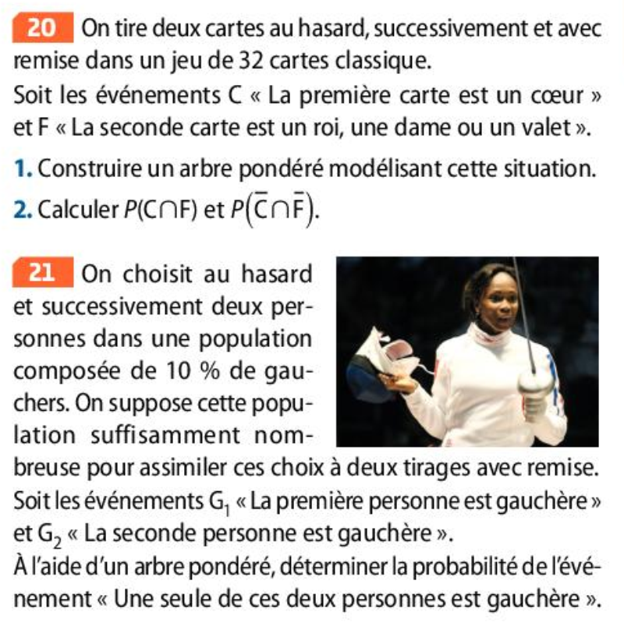
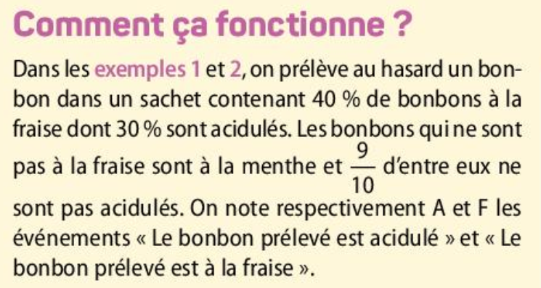
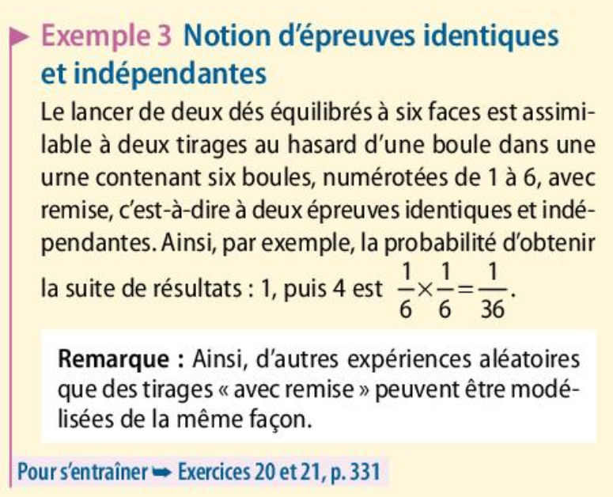
Exemple : 3 page 325 $→$ Exercices 20 et 21 page 331

Slide 23
Probabilités totales
Définition
Une partition de l'univers $Ω$ est un ensemble d’évènements incompatibles deux à deux incompatibles (disjoints), et dont la réunion est $Ω$.
Autrement dit : Soient $A_{1} , A_{2} ,…, A_{n}$ $n$ évènements de probabilités non nulles.
$A_{1} , A_{2} ,…, A_{n}$ forment une partition de l’univers $Ω$ si les deux conditions suivantes sont réalisées :
Pour $i≠j$ tels que $1≤i≤n$ et $1≤j≤n$,
$A_{i}∩A_{j}=∅$ (deux à deux disjoints).
$A_{1}∪A_{2}∪A_{3}∪…∪A_{n}=Ω$
Exemple : 1 page 325 $→$ Exercices 18 et 19 page 330

Slide 24
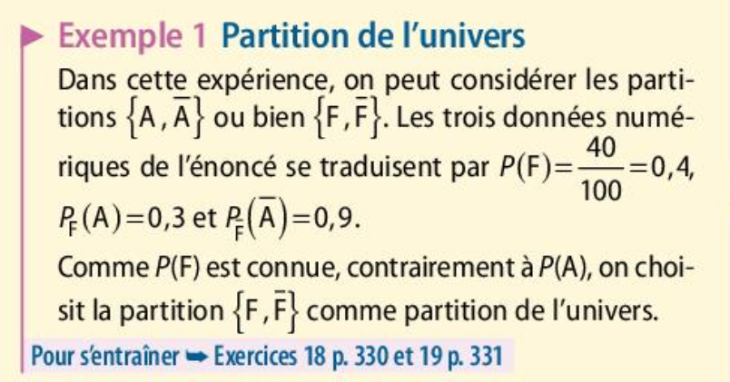
Exemple : 1 page 325 $→$ Exercices 18 et 19 page 330

Slide 25
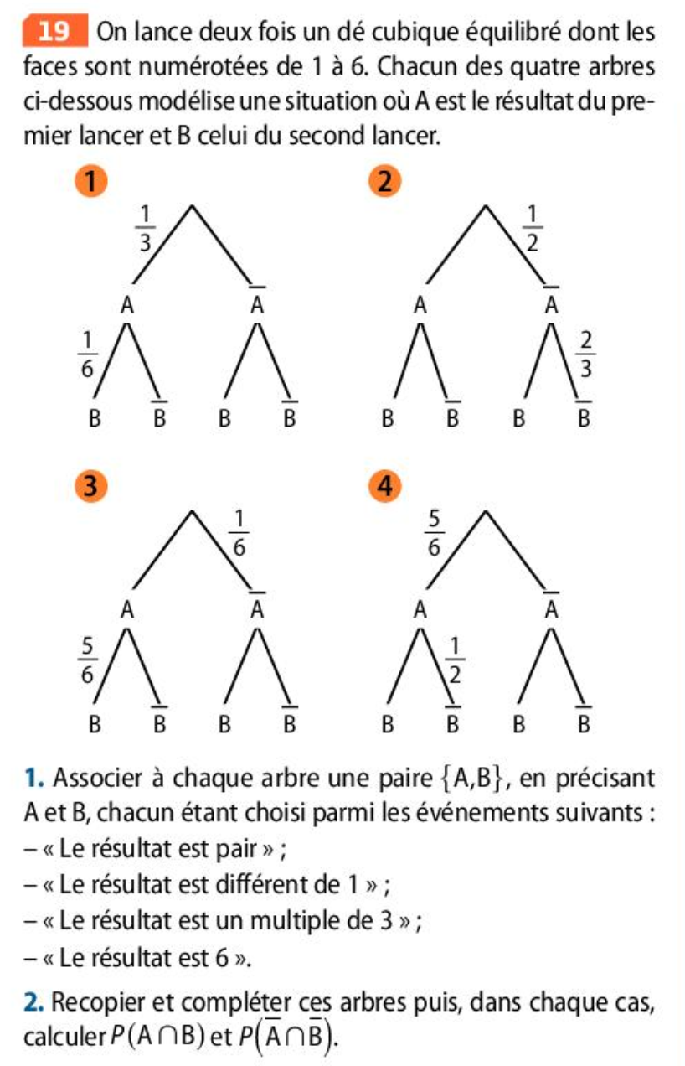
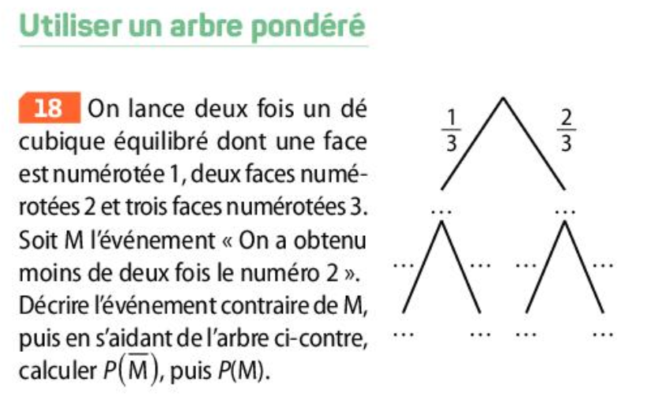
Exemple : 1 page 325 $→$ Exercices 18 et 19 page 330

Slide 26
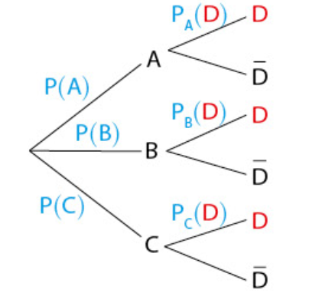
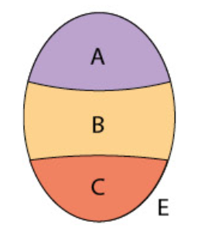
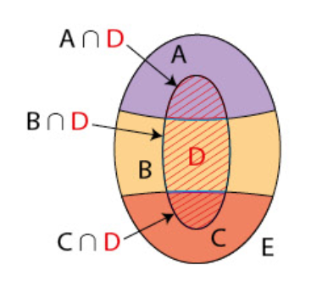
Propriété – Formule des probabilités totales (Dem à l’exo 27 page 326)
On considère $A_{1} , A_{2} ,…, A_{n}$ $n$ évènements de probabilités non nulles formant une partition de l’univers $Ω$ .
Pour tout évènement $B$, on a :
$$P\left(B\right)=$$
$$P\left(A_{1}∩B\right)+P\left(A_{2}∩B\right)+…+P\left(A_{n}∩B\right)$$
$$\text{c}\text{′}\text{est}\text{ à }\text{dire} P\left(B\right)=$$
$$P\left(A_{1}\right)×P_{A_{1}}\left(B\right)+P\left(A_{2}\right)×P_{A_{2}}\left(B\right)+…+P\left(A_{n}\right)×P_{A_{n}}\left(B\right)$$
Exemple avec 3 événements $A, B et C$ incompatibles
Exemple : 2 page 325 $→$ Exercices 18 et 19 page 330
Ainsi $P\left(D\right)=P\left(A∩D\right)+P\left(B∩D\right)+P(C∩D)$
Donc $P\left(D\right)=P\left(A\right)×P_{A}\left(D\right)+P\left(B\right)×P_{B}\left(D\right)+P\left(C\right)×P_{C}\left(D\right)$
Ainsi, on peut calculer la probabilité d'un événement connaissant ses probabilités conditionnelles relatives à une partition de l'univers.

Slide 27
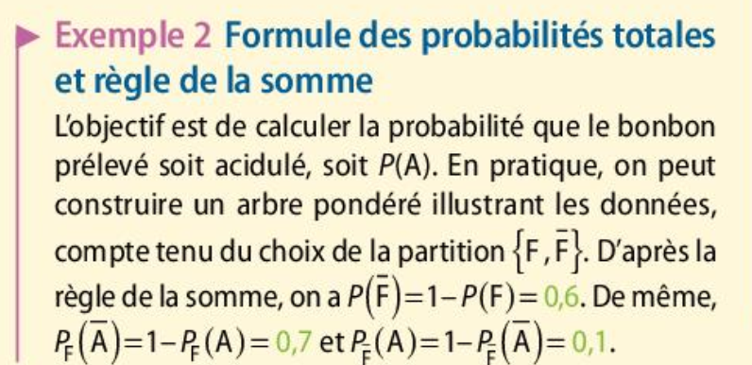
Exemple : 2 page 325 $→$ Exercices 18 et 19 page 330

